Slide 1
Calculator To je jedno
Magdaléna Bellayová
Adrián Matušík
Matúš Vráblik

Slide 2
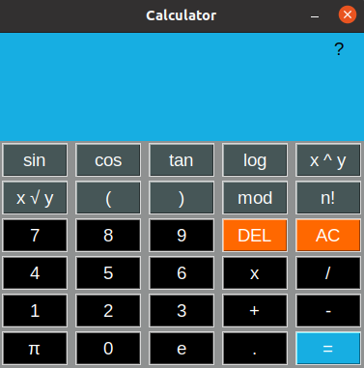
Výsledný produkt
Platforma
Ubuntu 64bit
Licencia
GNU v3.0
Funkcionalita
Základné operácie: +, -, *, /, ^, √, !
Extra operácie: mod, log, sin, cos, tan
Možnosť ovládania klávesnicou
Nápoveda

Slide 3
Použité technológie
Programovací jazyk
Python
GUI – grafické užívatelské prostredie
Tkinter
Programová dokumentácia
Doxygen
Verzovací systém
Git, Github
Komunikácia
Discord

Slide 4

Rozdelenie práce
Magdaléna Bellayová
matematická knihovna, pokročilé mat. funkce, TDD testy matematickej knižnice, makefile, code review, mockup
Adrián Matušík
GUI, help obrazovka, príručka, dokumentácia, code review
Matúš Vráblik
profiling, inštalátor, makefile, code review, prepojenie funkcií s GUI

Slide 5
Získané skúsenosti
Práca s verzovacím systémom
Práca v Ubuntu vo VirtualBoxe
Vytváranie inštalátoru pre Linux
Vytváranie Makefile

Slide 6
Problémy
Dlhodobá choroba člena tímu
výrazné posunutie termínov
zmena rozdelenia práce
Pokazený notebook
práca z jedného počítača
nahrávanie na git len pod jedným kontom

Slide 7
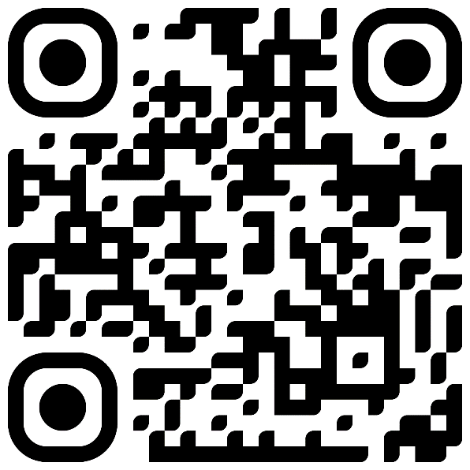
xbella01@vutbr.cz
xmatus35@vutbr.cz
xvrabl005@vutbr.cz
bit.ly/Calculator2022

